Slide 1
Magnetic Resonance Imaging homework 11 Adviser : JTENG-YI Hwang Reporter ：HSIN-YU CHEN
講師 課程

Slide 2
Outline
Equation
Introduction
Code
Result
Future work
Notes:
秘訣：在這裡新增演講者備忘稿。

Slide 3
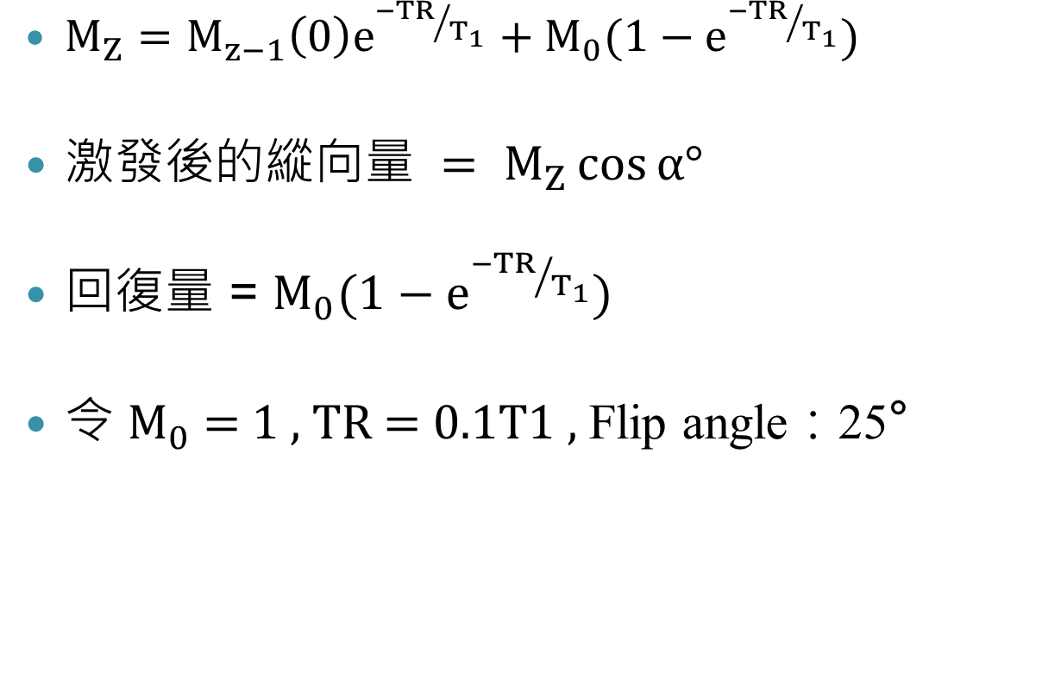
Equation
$M_{Z}=M_{z−1}\left(0\right)e^{{−TR}/{T_{1}}}+M_{0}(1−e^{{−TR}/{T_{1}}})$
激發後$的縱向量 = M_{Z}\cos{α°}$
回復量 = $M_{0}(1−e^{{−TR}/{T_{1}}})$
令 $M_{0}$ = 1 , TR = 0.1T1 , Flip angle：25°

Slide 4
Introduction
NumPy-快速處理數據
matplotlib的pyplot子庫提供了和matlab類似的繪圖API，方便用戶快速繪製2D圖表
Notes:
秘訣：在這裡新增演講者備忘稿。

Slide 5
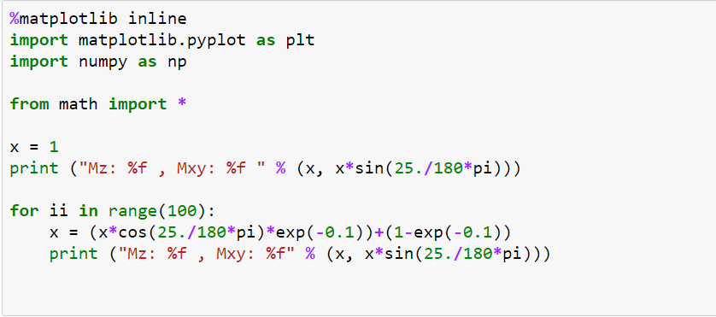
Code 1

Slide 6
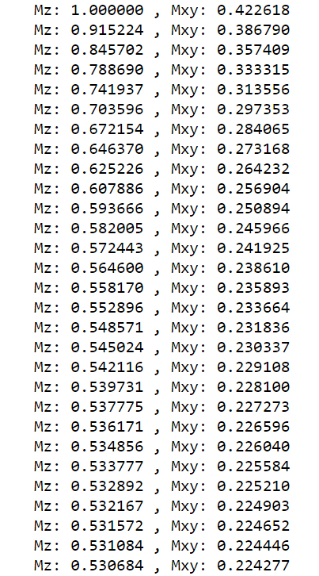
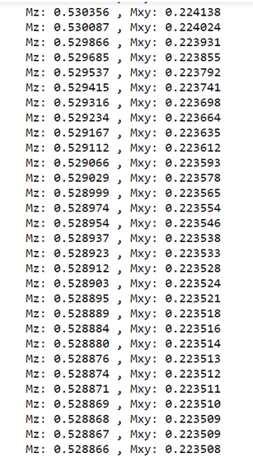
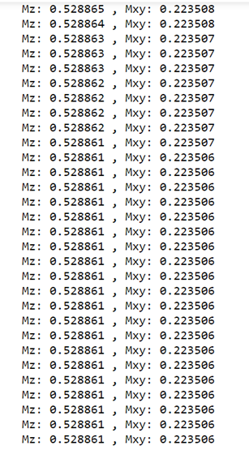
Result 1

Slide 7
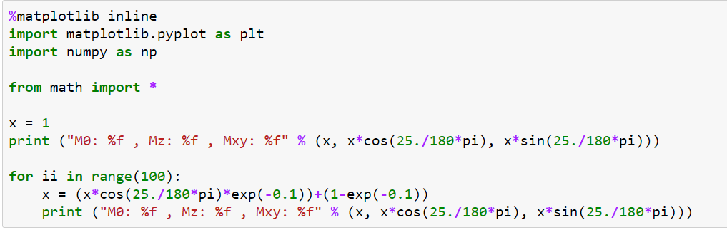
Code 11
Notes:
秘訣：在這裡新增演講者備忘稿。

Slide 8
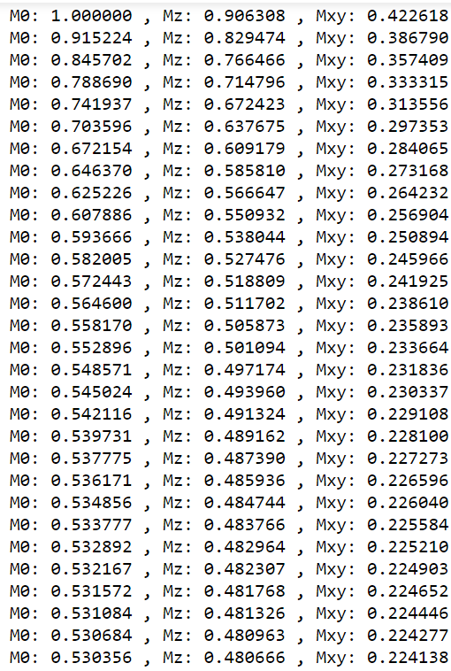

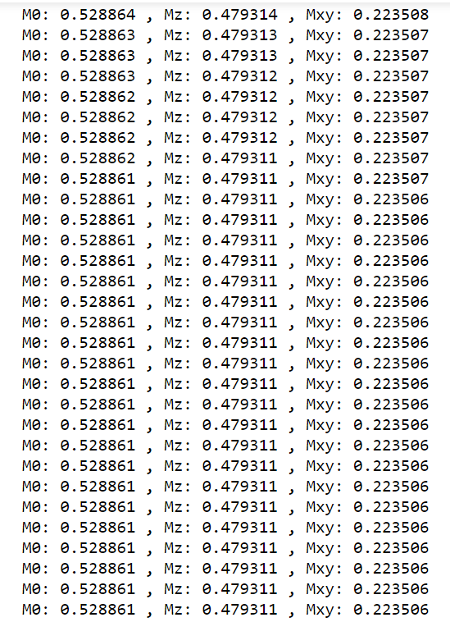
Result 11

Slide 9
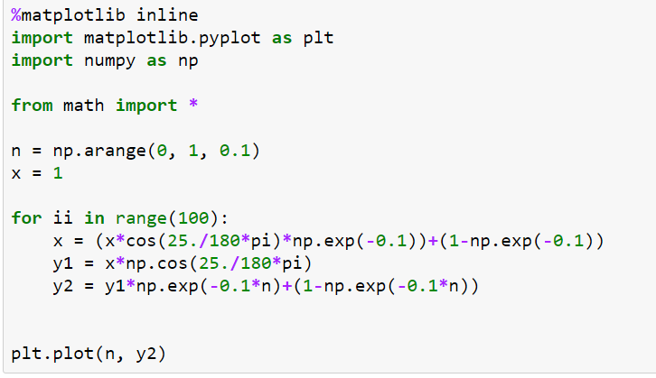
Code 111

Slide 10
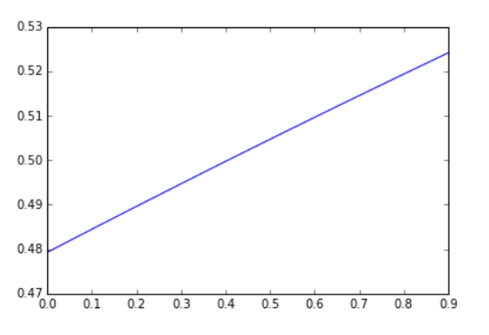
Result 111
Notes:
秘訣：在這裡新增演講者備忘稿。

Slide 11
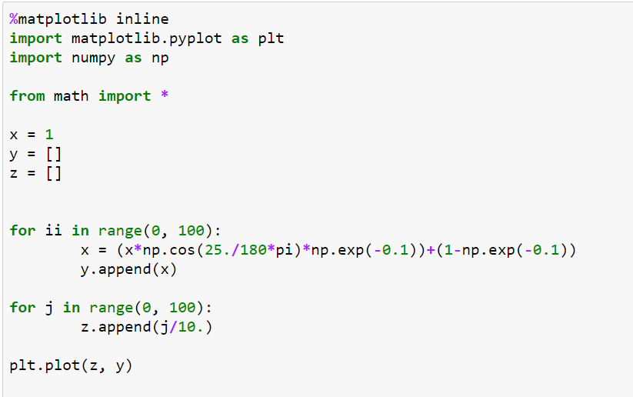
Code 1V

Slide 12
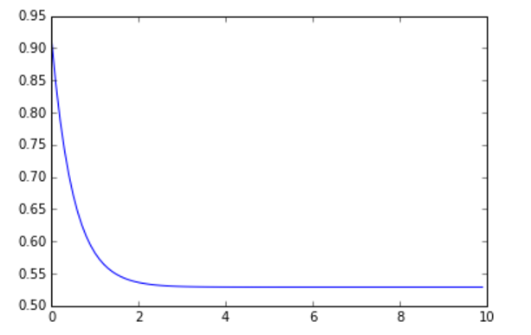
Result 1V

Slide 13
Future work
Familiar with Python
Plot real cruve with Python

Slide 14
Thanks for your attention

